Slide 1
OPSTART VAN DE PE Blok 3: Commercie en Marketing in/van de PE
Handleiding voor de bedrijfsleider

Slide 2
INHOUD BLOK 3 – Commercie en Marketing in/van de PE
Info + Voorbereiding BL
3. Meer voor de BL
2. Commercie en Marketing
Handige modules van SPL
Doelstelling en visie
Marktonderzoek
Productontwikkeling
Verkoopanalyse
Aan de slag
Afsluiting
Meer blokken:
Introductie van de PE (1)
Organisatie van de PE (2)
Website + webshop (4)
Inkopen (5)
Boekhouding (6)

Slide 3
Over deze handleiding
Deze handleiding geeft tips om een (online-) PE te op te starten.
Kijk ook naar de (online-) kick off-bijeenkomst voor de trainees in blok 1 .
Grijze pagina’s zijn docentenpagina’s. Deze staan vóór de bijhorende pagina’s voor trainees en zijn op Verbergen gezet. Linksboven in een docentenpagina zie je bij welke dia deze hoort.
BL = bedrijfsleider (begeleidende docent) / PE = practice enterprise / Trainee = student als werknemer in de PE
Zowel voor fysieke bijeenkomsten als voor online te gebruiken
Symbool voor Symbool voor
fysieke bijeenkomsten: online contact:
Aan te passen naar eigen wensen en de specifieke kenmerken van jouw PE
Symbool om e.e.a. aan te passen

Slide 4
Uitgangspunten
De opzet van de PE is afgerond
De onderdelen van het Stappenplan zijn allen ingevuld en in detail uitgewerkt.
Alle bedrijfsleiders hebben de Start to Practice-training gevolgd.
Blok 1 en 2, Inwerkprogramma en organisatie van de PE, zijn met de trainees besproken. Indien dat niet het geval is, is het raadzaam om te bekijken welke onderdelen daaruit alsnog besproken moeten worden in een of andere vorm.
Al aanwezig / bekend / vastgelegd
tenzij is gekozen om al deze onderdelen samen met de studenten te bepalen
PE-naam
2 verkoopklare producten + bijhorende prijzen
Organigram + functiebeschrijvingen Zie voorbeeld-PE’s in Bibliotheek Opzetten
welke afdelingen zijn er?
welke werkzaamheden horen op elke afdeling?
Processtroom is beschreven Zie voorbeeld-PE’s in Bibliotheek Opzetten
welke stappen zitten in het inkoopproces?
Welke stappen zitten in het verkoopproces? Welke documenten/systemen + welke afdeling doet wanneer wat?
Wie houdt e-mail bij / maakt taken van mails?

Slide 5
Doen
Pas deze presentatie aan in de huisstijl van jouw PE of jouw school
Bewerk de presentatie: vul aan met gegevens van de eigen PE en zaken die je belangrijk vindt en verwijder delen die je niet van toepassing vindt
Bekijk welke volgorde van de blokken voor jou het beste uitkomt. De blokken na blok 1 zijn niet afhankelijk van elkaar gemaakt
Als dit symbool op een pagina staat moet je zelf nog zaken aanpassen/toevoegen voordat je de dia aan je trainees laat zien.

Slide 6
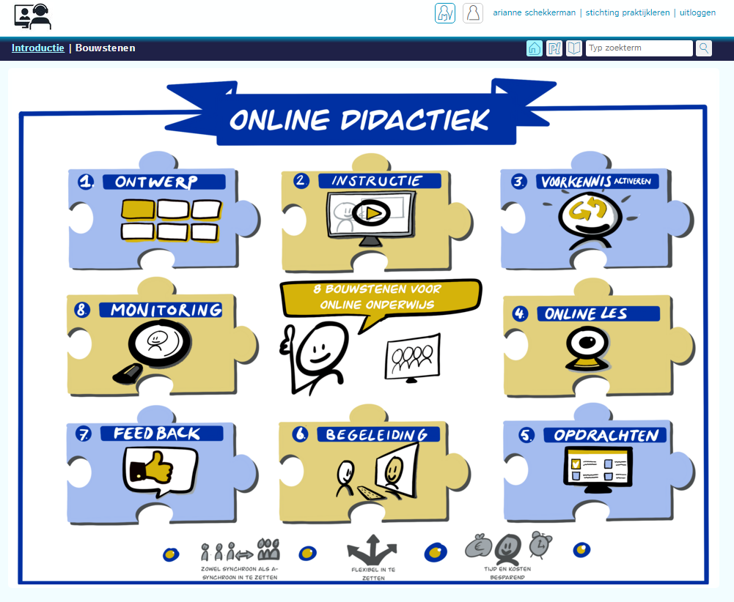
Tips
Bekijk de module online didactiek van Stichting Praktijkleren
https://www.stichtingpraktijkleren.nl/oo/online-didactiek/
(log in op de site van Stichting Praktijkleren)
Bekijk deze serie blogs over online lesgeven via MS Teams. Je vindt hier een schat aan informatie over alles wat Teams te bieden heeft en hoe je dat kunt inzetten voor educatieve online bijeenkomsten.
https://socialmediainhetmbo.nl/office365/microsoft-teams-handleidingen-voor-scholen/
Bron: Office 365 in het mbo
Ashwin Brouwer (Friesland College) en Annet Smith (Nova College) schrijven hier over Office 365 in het (mbo) onderwijs. Ashwin en Annet zijn beide Microsoft Innovative Educator Expert. Office 365 in het mbo is een publicatie van Social media in het mbo.
Bekijk deze tips over digitale etiquette voor MS Teams
https://www.managementsupport.nl/digitaal-werken/nieuws/2020/08/digitale-etiquette-microsoft-teams-10118681?_ga=2.3947440.1659834782.1597770034-2064962137.1597770034
Bron: Managementsupport.nl

Slide 7
Vooraf bepalen
Bedenk vooraf waaronder jouw PE valt want dit bepaalt grotendeels in welke volgorde je te werk gaat. Bepaal aan de hand hiervan of je met dia 11 start of met dia 13.
In een sterk vereenvoudigd schema:
Kant & klare PE
* Productrange = bepaald
* Er zijn (enkele) verkoopklare artikelen
Tussenvorm
Sommige zaken zijn al ingevuld, andere nog niet
Te ontwikkelen PE
* Alleen de naam ligt vast
* Alles moet nog worden bedacht en opgezet
1. missie + visie 2. marktonderzoek
1. marktonderzoek 2. missie + visie

Slide 8
OPSTART VAN DE PE Blok 3: Commercie en Marketing in/van de PE

Slide 9
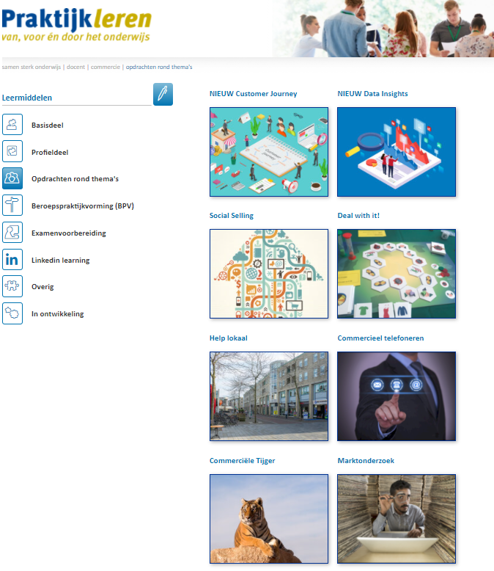
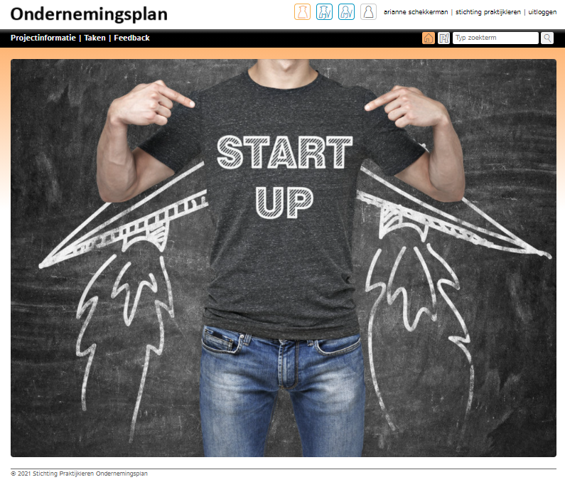
Handige modules van Stichting Praktijkleren - 1
De hier genoemde modules kunnen ondersteunen
bij marketing- en commercie activiteiten van jouw PE.
Al deze modules zijn voor iedereen met een account bij SPL vrij toegankelijk.
Tip: log eerst in op de standaard-inlogpagina van de SPL-website.
Startpagina leermiddelen marketing-communicatie-evenementen:
https://www.stichtingpraktijkleren.nl/docent/marketing-communicatie-en-evenementen/
2 contextvrije projecten op die pagina:
Startpagina leermiddelen commercie:
https://www.stichtingpraktijkleren.nl/docent/commercie/opdrachten-rond-themas/
Ondernemingsplan
Marketingplan

Slide 10
Handige modules van Stichting Praktijkleren - 2
https://www.stichtingpraktijkleren.nl/bs/leermiddelen/online-marketing/online-marketing/
https://www.stichtingpraktijkleren.nl/mce/opdrachten/copywriting/

Slide 11
Doelstelling en visie van de PE
Bepaal samen met de trainees of bespreek wat je als BL als opgesteld hebt:
Wat is het doel van de PE?
Wat is de missie en visie van de PE? (in klantentermen)
Wat betekent dat voor de werkzaamheden in de PE?
Bijvoorbeeld:
Missie = mensen veilig laten werken ➔ website met veel oog voor ergonomische producten, en ook blogs daarover.
Misschien heb je dit onderdeel al besproken in blok 2, Organisatie, zie daarin dia 8 + 9.
Dia 8 uit blok 2
Tips:
Spl website
https://www.stichtingpraktijkleren.nl/bs/leermiddelen/online-marketing/online-marketing/
en
https://www.stichtingpraktijkleren.nl/mce/opdrachten/copywriting/
Leuke post website over het verschil tussen missie, visie en strategie:
https://tenstripes.nl/missie-visie-formuleren/

Slide 12
Doelstelling en visie van de PE
De missie van onze PE is:
De visie van onze PE is:
Voor onze werkzaamheden betekent dat:
Handige hulpmiddelen:
De informatie over missie, visie en strategie op de site van de KvK
Het Canvas-businessmodel

Slide 13
Marktonderzoek
Concurrentieonderzoek
Behoeftenonderzoek
Tip:
Organiseer een lezing of workshop over marketing, bijvoorbeeld door een student van de opleiding Marketing, Commercie of E-commercemanager, door iemand van een stagebedrijf of door een collega-docent.

Slide 14
Marktonderzoek
Concurrentieonderzoek
Wie zijn de concurrenten van de PE?
Gebruik de (Internationale) Bedrijvengids om te kijken of er meer PE’s zijn die leveren wat jouw PE (misschien) gaat leveren.
Zoek op categorie maar zeker ook op trefwoord.
Bekijk de websites van een aantal PE’s
Welke producten leveren ze precies en welke prijzen worden gehanteerd?
Wat zijn de Unique Selling Points van je concurrenten?
Wat kunnen jullie aan toegevoegde waarde bieden waardoor klanten juist bij jullie gaan kopen?
…

Slide 15
Marktonderzoek
Behoeftenonderzoek
Welke behoeften kan jouw PE vervullen?
Neem contact op met een aantal PE’s en vraag waar ze behoefte aan hebben
Stel een vragenformulier op in Google Forms en stuur dat naar alle Nederlandse PE’s
Doe datzelfde in het Engels en/of andere talen voor buitenlandse PE’s
….

Slide 16
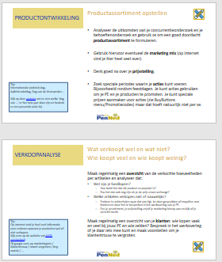
Productontwikkeling en verkoopanalyse
Productontwikkeling
Verkoopanalyse
Tip:
Organiseer een lezing of workshop over marketing, bijvoorbeeld door een student van de opleiding Marketing, Commercie of E-commercemanager, door iemand van een stagebedrijf of door een collega-docent.

Slide 17
Productontwikkeling
Productassortiment opstellen
Analyseer de uitkomsten van je concurrentieonderzoek en je behoeftenonderzoek en gebruik ze om een goed doordacht productassortiment te formuleren.
Gebruik hiervoor eventueel de marketing mix (op internet vind je hier heel veel over).
Denk goed na over je prijsstelling.
Zoek speciale periodes waarin je acties kunt voeren. Bijvoorbeeld rondom feestdagen. Je kunt acties gebruiken om je PE en je producten te promoten. Je kunt speciale prijzen aanmaken voor acties (zie BuyButtons menu/Promotiecodes) maar dat hoeft natuurlijk niet per se.
Tip:
Internationale picknick-dag, Apfelstrudeldag, Dag van de thuiswerker…
Kijk op deze website om te zien welke ‘dag van …’ er het hele jaar door zijn en bedenk er een passende actie bij.

Slide 18
Verkoopanalyse
Wat verkoopt wel en wat niet?
Wie koopt veel en wie koopt weinig?
Maak regelmatig een overzicht van de verkochte hoeveelheden per artikelen en analyseer dat:
Wat zijn je hardlopers?
Hoe komt het dat dit product zo populair is?
Zou het dat ook nog zijn als je de prijs ervan verhoogt?
Welke artikelen verkopen niet of nauwelijks?
Probeer te achterhalen waar dat aan ligt, bv door gesprekken of enquêtes met klanten en door het te bespreken in het werkoverleg van je PE.
Pas je assortiment, je prijsstelling en/of je marketing hierop aan en kijk of je verschil merkt
Maak regelmatig een overzicht van je klanten: wie kopen vaak en veel bij jouw PE en wie zelden? Bespreek in het werkoverleg of je daar iets mee kunt en maak voorstellen om je klantentrouw te vergroten.
Tip:
Op internet vind je heel veel informatie over redenen waarom je producten wel of niet verkopen.
Kijk eens op de website van MKB-servicedesk.
Of google eens op marketingmix / klantentrouw / omzet vergroten / bcg-matrix / …

Slide 19
Aan de slag
PROGRAMMA VOOR VANDAAG
Werk samen met de personen van je afdeling d.m.v. …
Je werkzaamheden vind je op/in ….
Hulp nodig?
vraag je collega om hulp
gebruik de chatfunctie van Teams
Einde werkdag ➔ gezamenlijke afsluiting
via:
tijd:

Slide 20
Afsluiting
Hoe was je werkdag in de PE?
Vragen en opmerkingen
Thuis werken voor de PE
Wanneer? ➔ vaste momenten of naar eigen keuze? …
Uitgevoerde werkzaamheden beschikbaar maken via …
Wanneer planbord bijwerken
Bedrijfsleider beschikbaar voor vragen
via … (mail/chat/...)
op …dag van … tot …
Volgende online bijeenkomst:

Slide 21
Hoe verder?
Gebruik de overige themablokken bij je voorbereiding voor volgende bijeenkomsten
Werk aan de hand van de gemaakte afspraken uit blok 1a.
Maak een planning per werkdag: wanneer zijn de plenaire (online) werkoverleggen en wanneer (+hoe) kunnen ze jou als bedrijfsleider bereiken.
Bepaal het doel/thema voor de volgende werkdag
Welk thema wil je aan bod laten komen (zie de overige blokken die bij de BL-handleiding horen)
Welke werkzaamheden wil je uit laten voeren
Wat heeft prioriteit
Werk toe naar zelfstandig werkende trainees/afdelingen: leer de trainees om vragen eerst aan collega’s van de eigen afdeling te stellen en wijs ze op alle materialen in de Bibliotheek van de PenNed-website (vooral de bibliotheek in Menu Ondernemen)
Inspiratie nodig?
Kijk eens in de backlog
(zie volgende pagina)

Slide 22
Externe kwaliteitseisen
Bespreek regelmatig de externe kwaliteitseisen die aan een PE worden gesteld en laat (enkele) trainees checken of daaraan voldaan wordt.
➔ Komen uit het Stappenplan opzet PE.
Zie Bibliotheek Opzetten (linkerkolom)
Interne kwaliteitseisen
Bespreek met je trainees of jullie zelf ook kwaliteitseisen willen opstellen.
Dit kunnen aanscherpingen zijn van de externe kwaliteitseisen (bv snelle leveren dan daarin gesteld staat, bv altijd binnen 3 werkdagen) maar ook zaken die daar los van staan. Bijvoorbeeld een clean desk policy, 0 waste policy, duurzaamheidseisen, et cetera.

Slide 23
Backlog
Suggesties voor aanvullende werkzaamheden voor de trainees
soort opdrachtenbank
gesorteerd op PE-afdeling en op 21e-eeuwse vaardigheden
inclusief uitgebreide zoekfunctie
geen (voorbeeld)uitwerkingen erbij want of het product ‘goed’ is ligt aan de context van jouw PE. En misschien is het proces belangrijker dan de feitelijke output…
Ideeën voor nog meer werkzaamheden zijn welkom!
Docent-gericht, laat trainees dus niet inloggen op je BL-account

Slide 24
Tips voor een (online) werkdag
Maak een planning per werkdag: wanneer zijn de plenaire werkoverleggen en wanneer (+hoe) kunnen ze jou als bedrijfsleider bereiken. Stel bv een dagstart in bij aanvang en een dagafsluiting op het einde van de werkdag.
Zorg dat je per afdeling een aantal werkzaamheden klaar hebt liggen ➔ gebruik het PE-planbord/een takenlijst of een andere manier om centraal te tonen wie welke werkzaamheden vandaag doet.
Zorg dat de trainees per afdeling kunnen samenwerken. Bv door groepschats, kanalen of breakout rooms aan te maken.
Sluit aan bij kanalen, breakout rooms of groepchats.
Voor de momenten dat je niet plenair bezig bent: laat zelf de plenaire sessie open staan (zonder beeld/geluid) en laat trainees de chatfunctie gebruiken voor vragen en opmerkingen op
Spreek af wat je per werkdag als eindresultaat wilt zien per afdeling. Benoem hoe/waar je die resultaten wilt zien.
Plan tijd in voor een evaluatie van de werkdag (focus op proces) of maak dit onderdeel van een dagafsluiting.
Inspiratie nodig?
Kijk eens in de backlog
(zie volgende pagina)

Slide 25
Handige informatie
Module online didactiek van Stichting Praktijkleren
https://www.stichtingpraktijkleren.nl/oo/online-didactiek/
Uitgebreide blogs over Teams in het onderwijs
https://socialmediainhetmbo.nl/office365/microsoft-teams-handleidingen-voor-scholen/
Filmpje: Een werkdag in een PE
Filmpje: online weekstart PE
Voor vragen of hulp:
Mail naar penned@stichtingpraktijkleren.nl

